Slide 1
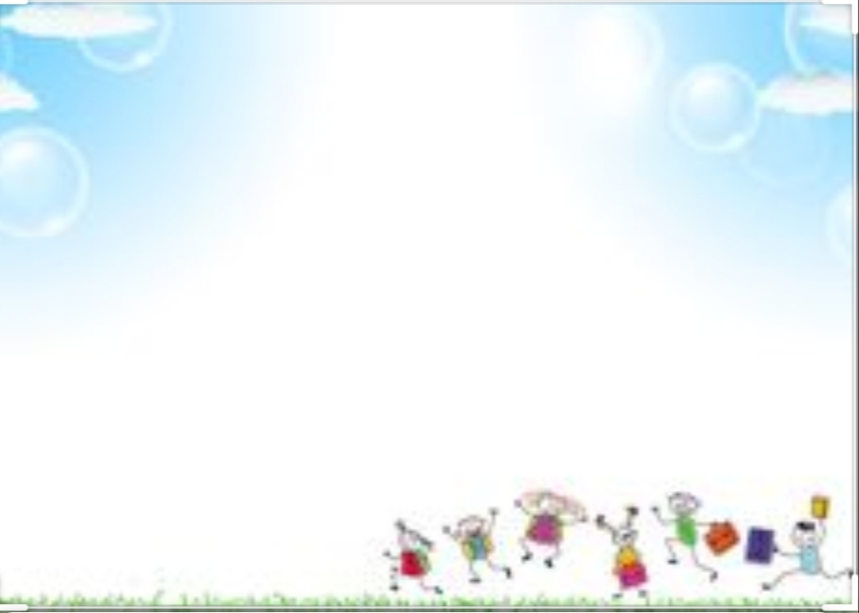
TRƯỜNG MẦM NON VƯỜN HỒNG QUẬN 8
LỚP: MẦM (3 – 4 TUỔI)
NỘI DUNG HỌC NGÀY THỨ TƯ (15/4/2020)
Tạo hình “In hoa từ rau củ”

Slide 2
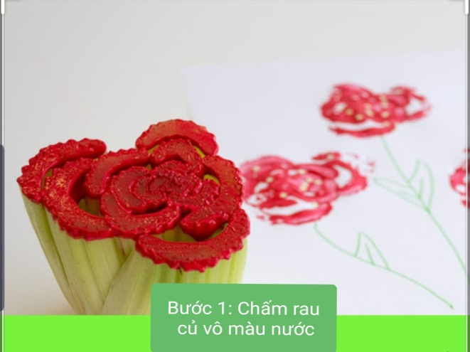
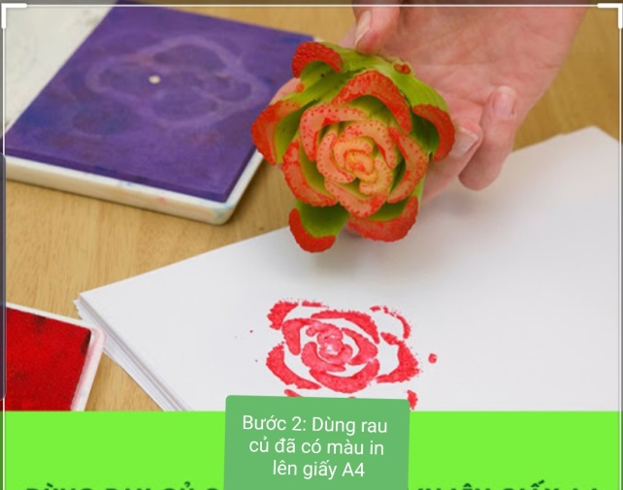
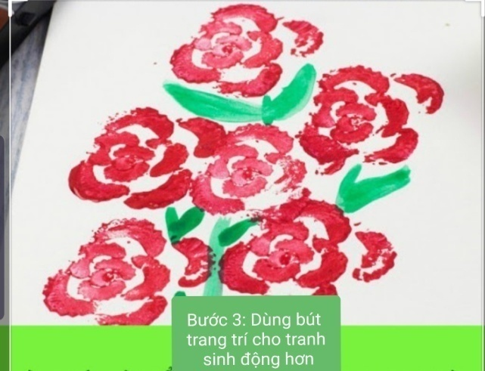
Chuẩn bị: Góc rau cải ngọt, màu nước, giấy, dĩa giấy, khăn lau tay
- Trẻ cùng thực hiện theo các bước hướng dẫn
Phụ huynh vui lòng chụp hình sản phẩm của trẻ gửi lại cô

